Slide 1
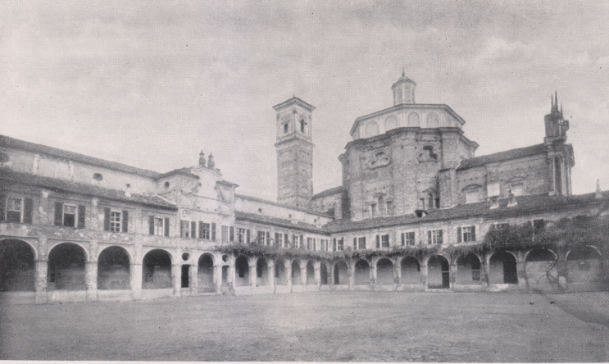
Il probandato di Cherasco, 1924

Slide 2
S. Girolamo in gloria, volta della cappella del Santo nella chiesa di Cherasco

Slide 3
Cappella di S. Girolamo nella chiesa dei PP. Somaschi a Cherasco

Slide 4
Sepolcro di P Turco G. Battista nella chiesa dei PP. Somaschi a Cherasco

Slide 5
Cherasco, Madonna del Popolo

Slide 6
Cherasco, quadro del Bellosio per Racconigi, questo copia del Biraghi. Cfr. Riv. Congr., fasc. 42, 1931, pag. 340-342

Slide 8
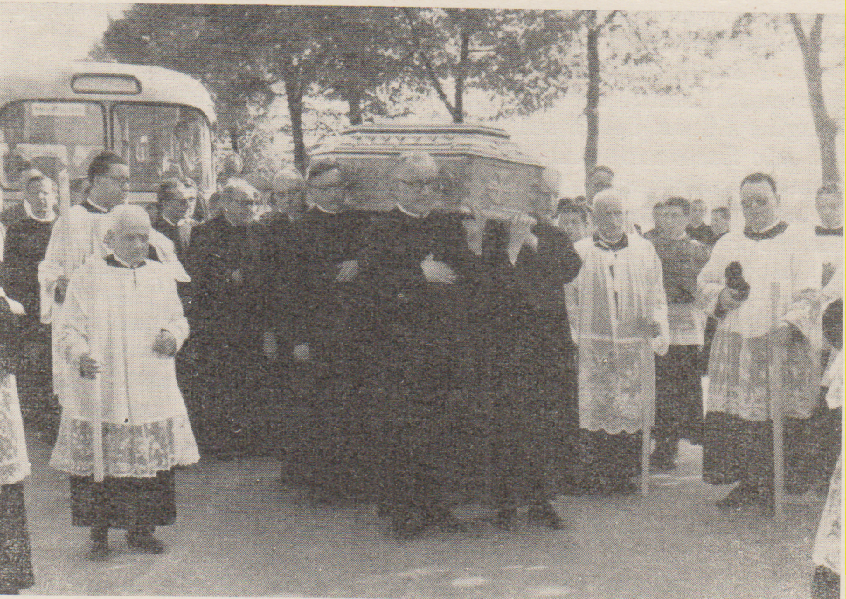
P. Turco, salma portata a Cherasco. Da Riv. Ordine, fasc. 133-134, pag. 154-158

Slide 9
Toma di P. Turco nella cappella di San Girolamo a Cherasco

